Slide 1
MATEMATIKA
6-sinf
MAVZU: NISBAT VA PROPORSIYA

Slide 2
Proporsiya nima?
Ikki nisbatning tengligi proporsiya deyiladi
yoki:
Notes:
2

Slide 3
PROPORSIYA
O‘rta hadlar
Chetki hadlar

Slide 4
PROPORSIYA
Chetki hadlar
O‘rta hadlar

Slide 5
PROPORSIYANING ASOSIY XOSSASI
Proporsiyaning o‘rta hadlari ko‘paytmasi chetki hadlari ko‘paytmasiga teng.

Slide 6
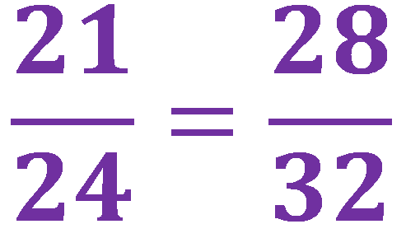
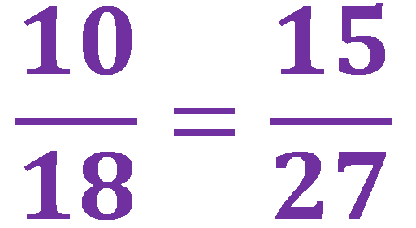
MISOLLAR
1)
4: 7 = 12 : 21
5 : 7 = 15 : 21
2)
4 · 21 = 7 · 12
5· 21 = 7 · 15
4)
5
5
3)
21· 32 = 28 · 24
9
9
672 = 672

Slide 7
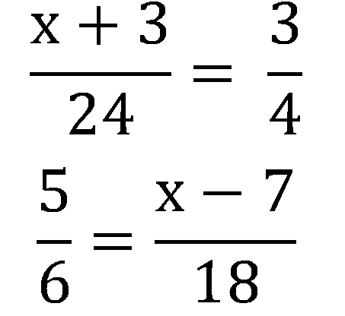
MASALA
Proporsiyaning noma’lum hadini toping.
3x : 6 = 54:72 b) 12 : x = 8 : 11
c)
d)

Slide 8
YECHISH
a)
b)

Slide 9
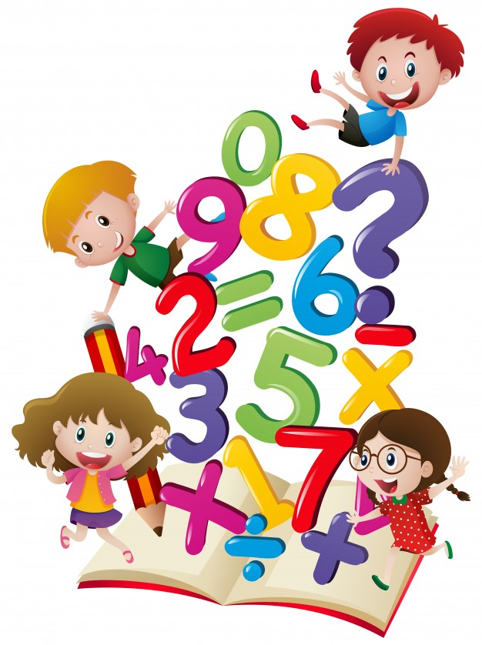
MASALA
Proporsiyaning o‘rta hadlari 36 va 4 ga, chetki hadlarining biri esa 18 ga teng. Proporsiyaning ikkinchi chetki hadini toping.

Slide 10
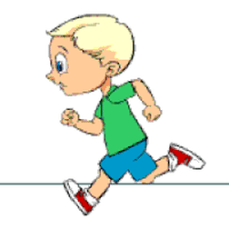
MASALA
Piyoda soatda km yo‘l bosdi. U shunday tezlik bilan yursa, km ni necha soatda bosib o‘tadi?
? soat
soat
km
km

Slide 11
MUSTAQIL BAJARISH UCHUN TOPSHIRIQLAR:
Darslikdagi 1193-, 1194-, 1195-, 1196-masalalarni yechish
(228-sahifa).

